Slide 1
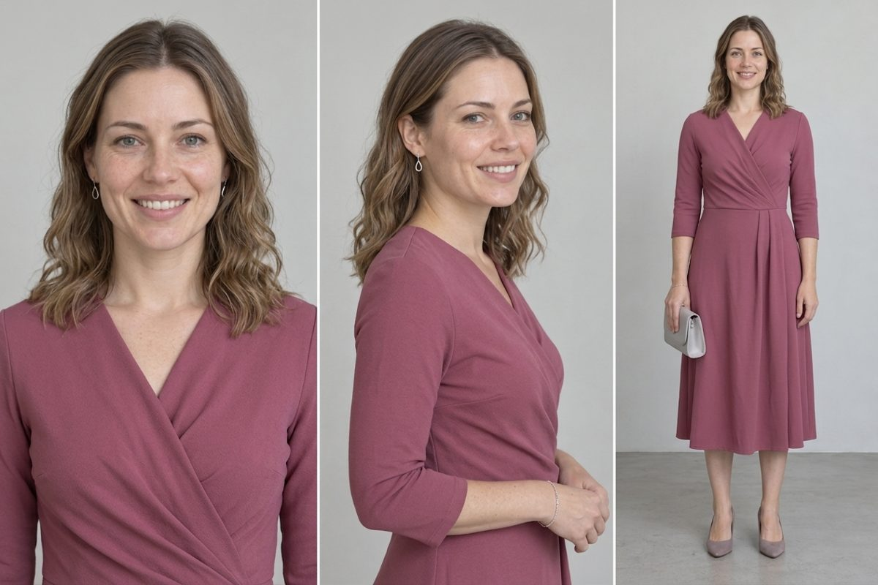
Примерка образов и порядок в папках
Протокол №3
Выбрали нейросеть, одели Айгерим и Елену в шесть образов, показали «превращение» на лендинге и навели порядок в папках на компьютере.
23 октября 2026 · 19:15–22:30

Slide 2






Итог этапа: что теперь есть у проекта
Нейросеть для примерки выбрана
Gemini — сохраняет лицо и три ракурса
Шесть настоящих образов
Айгерим и Елена: работа, праздник, выходной
Лендинг: «Как было / Как стало»
mn-stilist.github.io/aru/landing/
Все примерки сохранены в GitHub
github.com/mn-stilist/aru → demo/tryon
Папки на компьютере в порядке
7 папок и 3 правила — слайды 7 и 8
Подписка и лимиты
решаем при тестировании — слайд 9

Slide 3
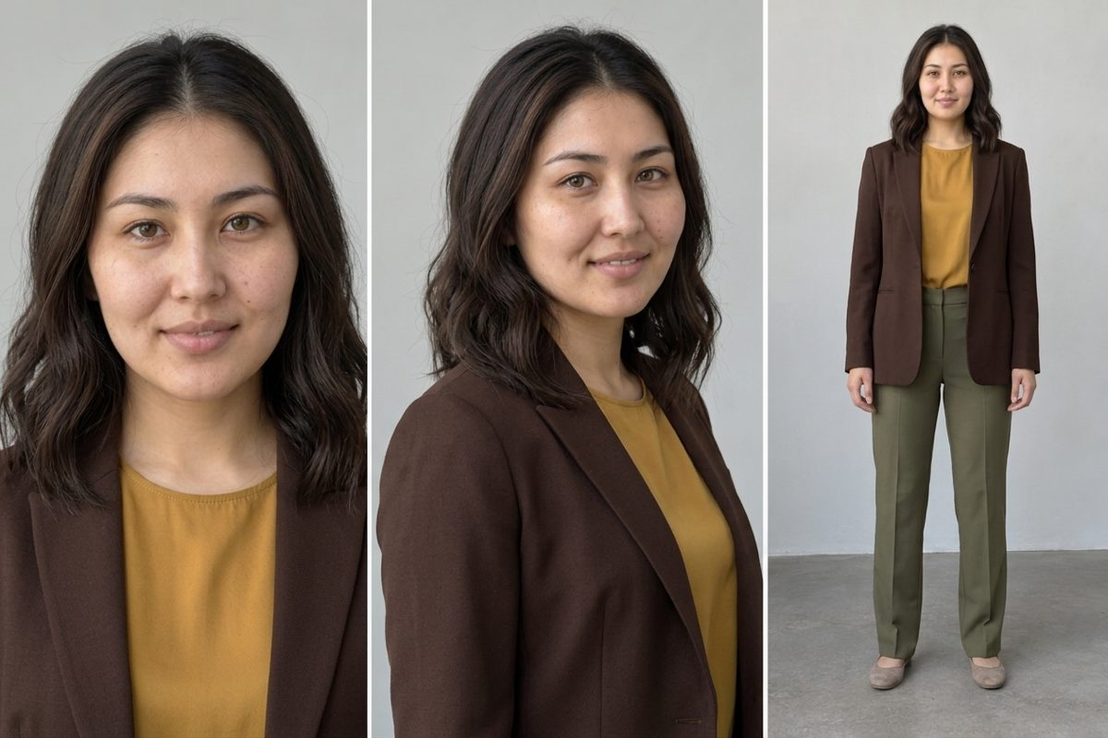
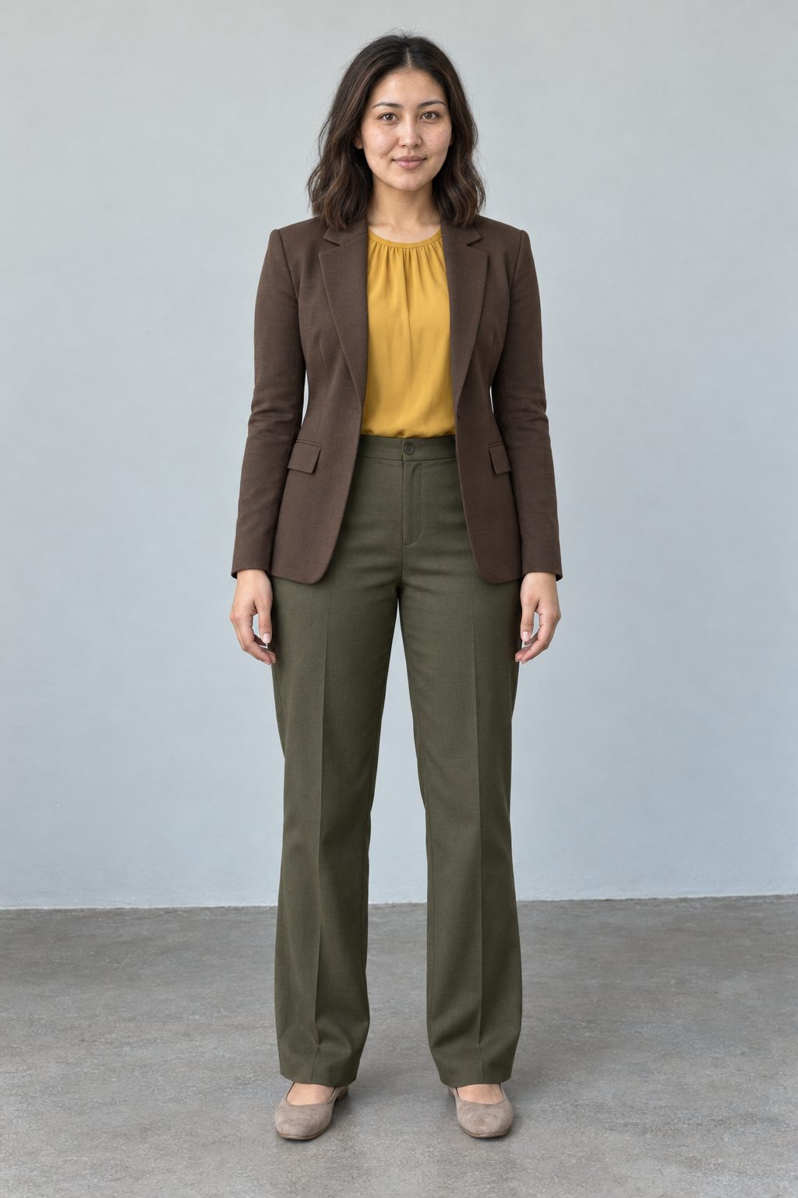
1. Gemini или ChatGPT: кто лучше одевает
Одно и то же задание, одно и то же фото Айгерим — офисный образ.
Решение
Gemini 2.5 Flash Image
Около $0,04 за картинку.
Клиентка должна узнать себя — это важнее красоты ткани.
Gemini ✓ лицо её, три ракурса сохранены
ChatGPT лицо другое

Slide 4
2. Как делать примерку: формула задания
Работает и сейчас вручную, и потом в приложении — сервер будет отправлять то же задание.
1
Открыть новый чат: gemini.google.com
Одень эту женщину: [вещь — цвет, фасон, ткань, детали], [вещь …], [обувь], [сумка], [украшения]. Волосы — [причёска]. Лицо, фигуру, фон и три ракурса оставь прежними.
2
Загрузить ИСХОДНОЕ фото клиентки (не прошлую примерку)
3
Вставить задание по формуле справа
4
Каждую вещь описать полностью: цвет + фасон + ткань + детали
5
Не понравилось — уточнить одну деталь и повторить
Пример (Елена, праздник): платье миди приглушённого ягодно-розового цвета (мальва) с запахом, рукав три четверти, серебряные серьги-капли, серо-розовые лодочки, клатч цвета серого жемчуга. Волосы — мягкие волны.
6
Скачать в 00_Входящие, затем переименовать и положить в «Примерки»

Slide 5
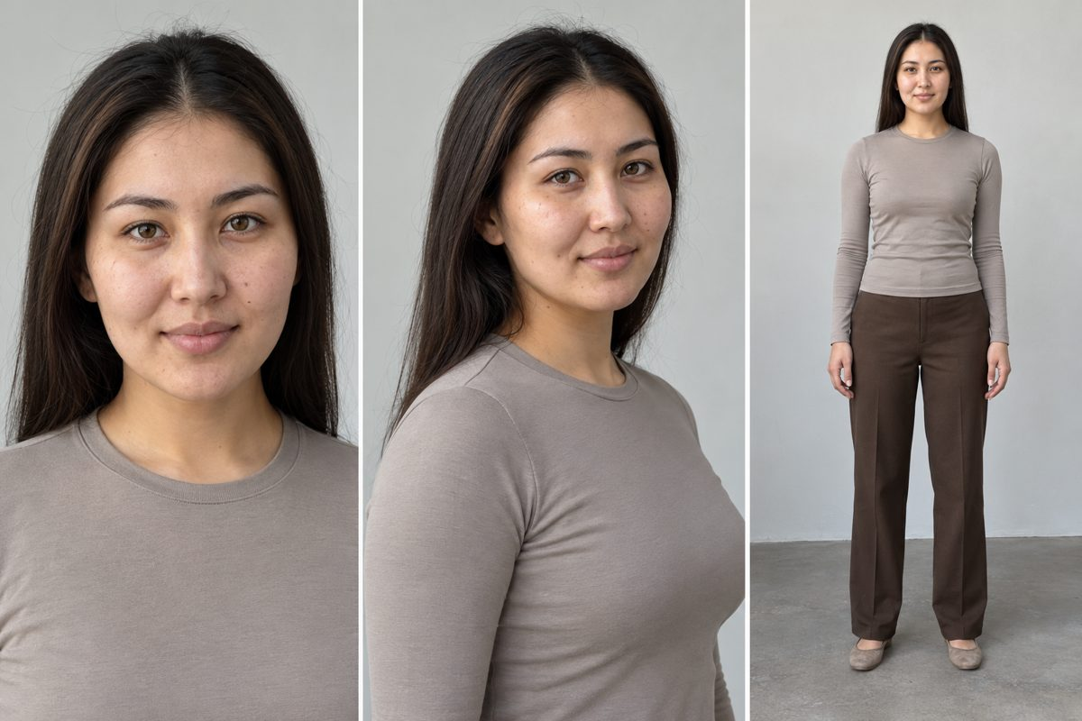
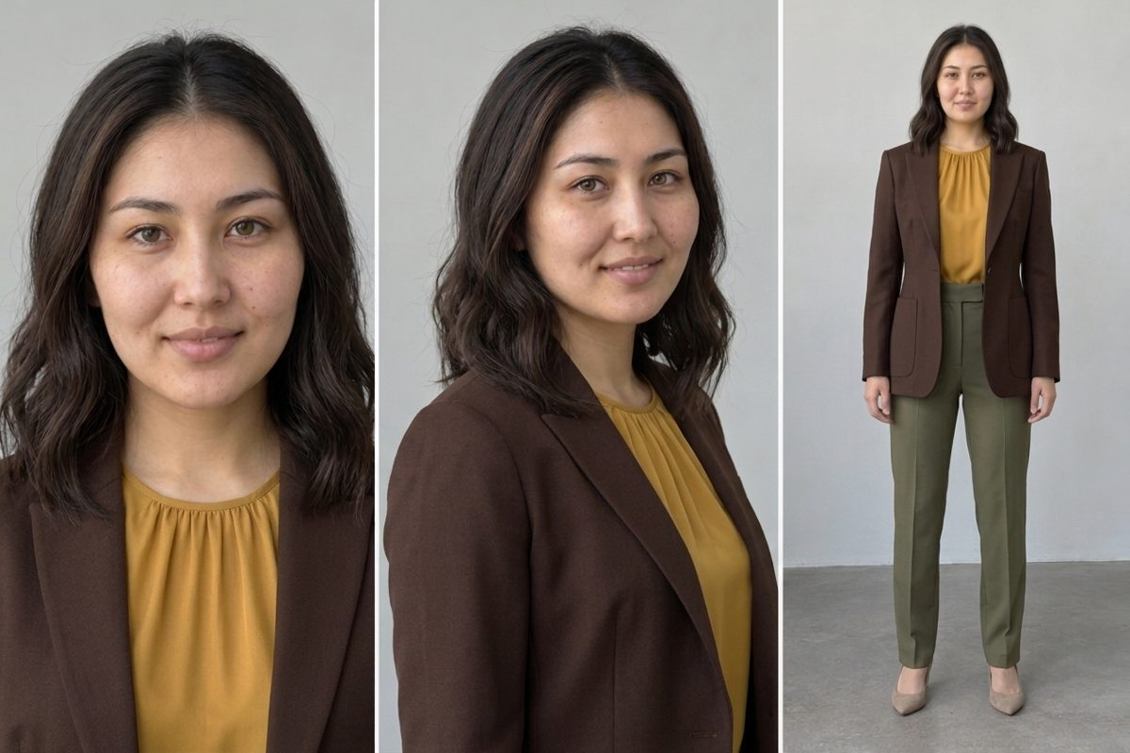
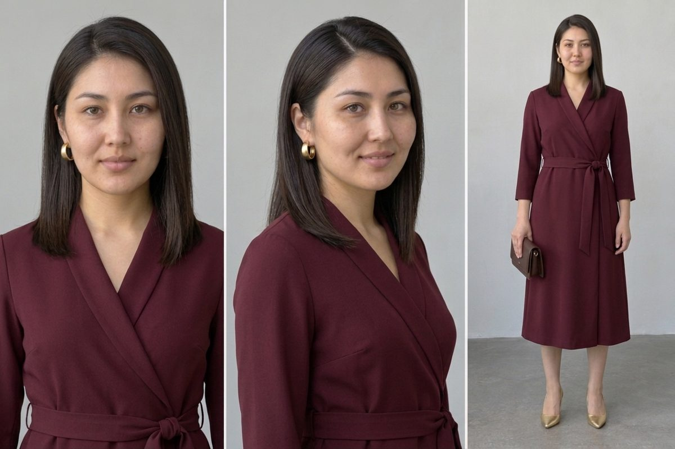
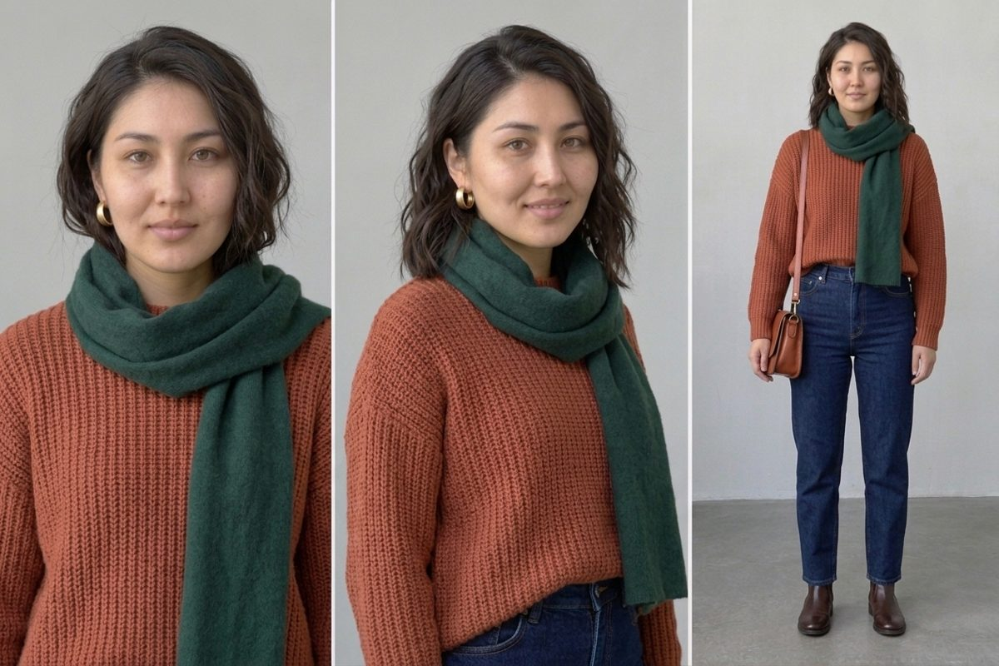
3. Айгерим — «Тёмная осень»: три образа
Глубокие тёплые цвета: шоколад, горчица, олива, марсала, терракота, хвоя. Металл — золото.
Как было
Серый трикотаж, тёмные брюки — лицо выглядит тусклее
Работа
Жакет шоколад, шёлковая блуза горчица, брюки олива, бежевые лодочки
Праздник
Платье миди марсала, золотые украшения и туфли
Выходной
Свитер терракота, шарф цвета хвои, тёмный деним

Slide 6
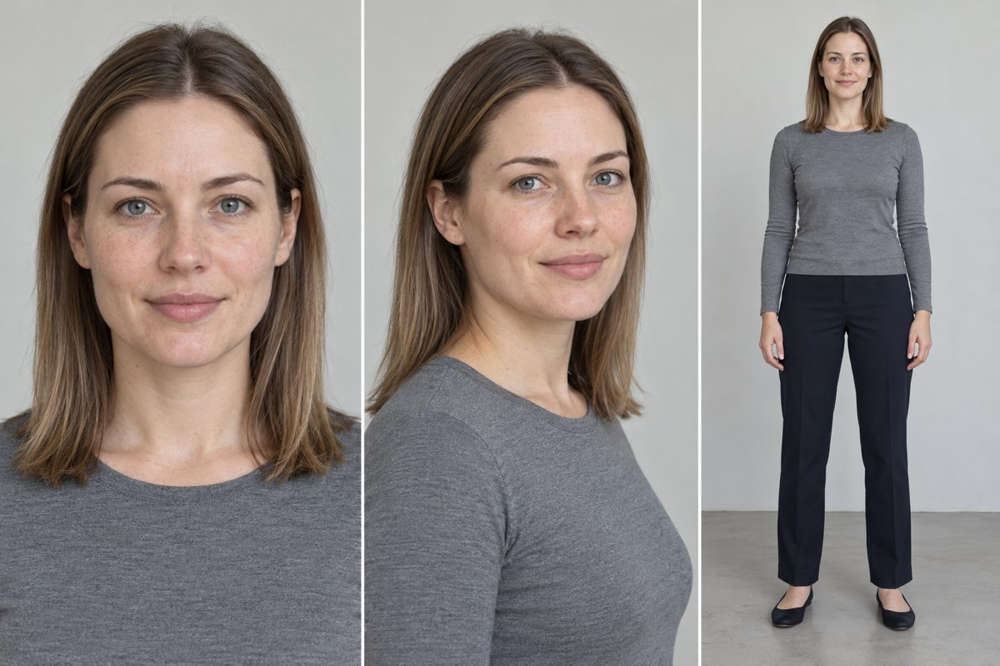
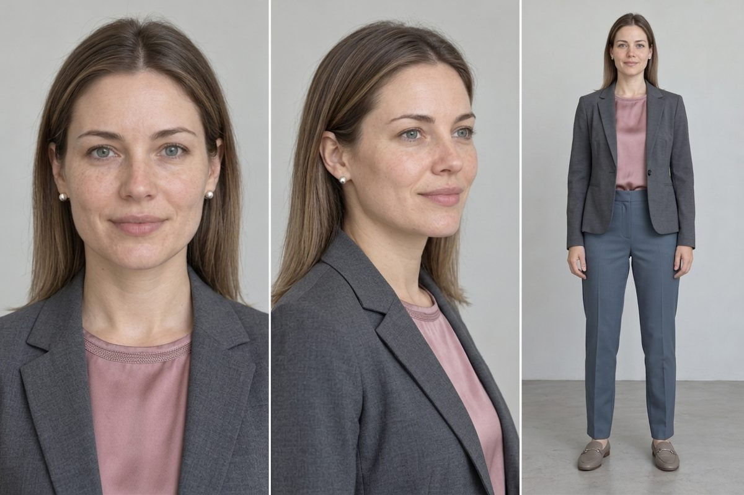
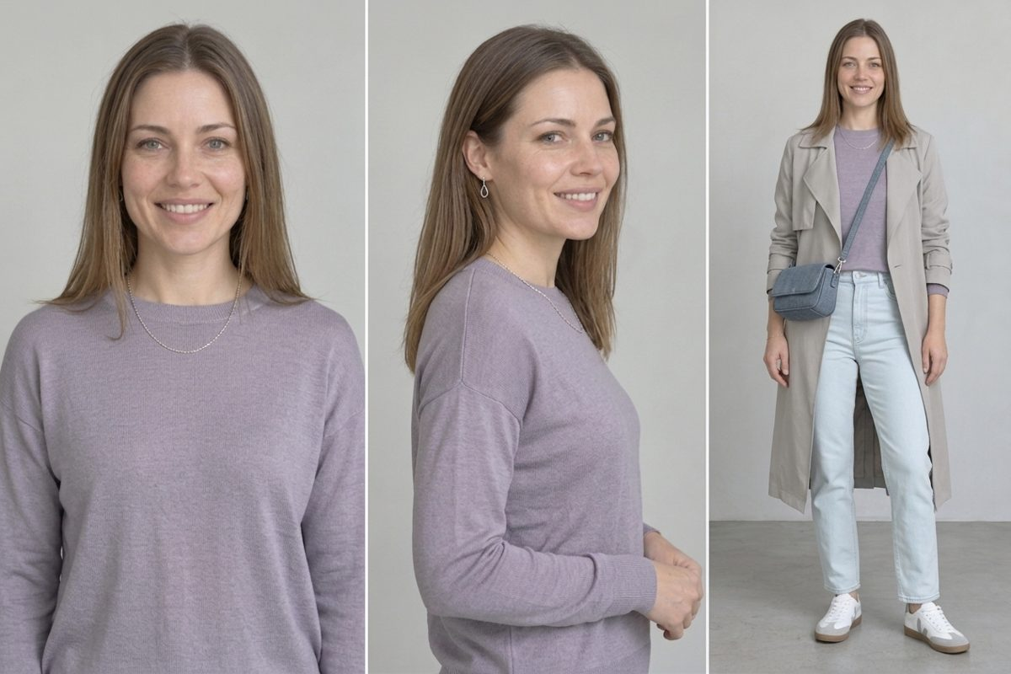
4. Елена — «Мягкое лето»: три образа
Приглушённые прохладные цвета: графит, пыльная роза, мальва, лаванда, серо-голубой. Металл — серебро.
Как было
Серый джемпер, тёмно-синие брюки — образ «гаснет»
Работа
Жакет графит, блуза пыльная роза, серо-голубые брюки, лоферы тауп
Праздник
Платье с запахом цвета мальвы, серебро, клатч серый жемчуг
Выходной
Лавандовый джемпер, тренч, светлые джинсы, белые кеды

Slide 7
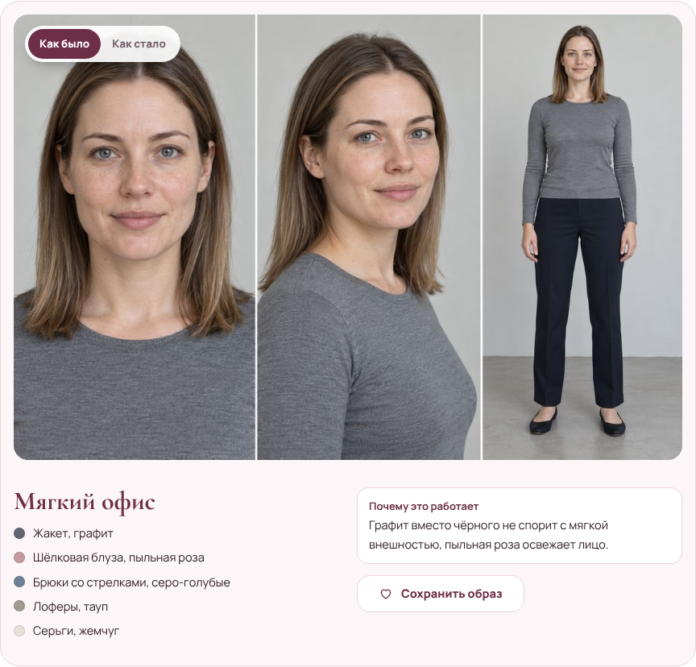
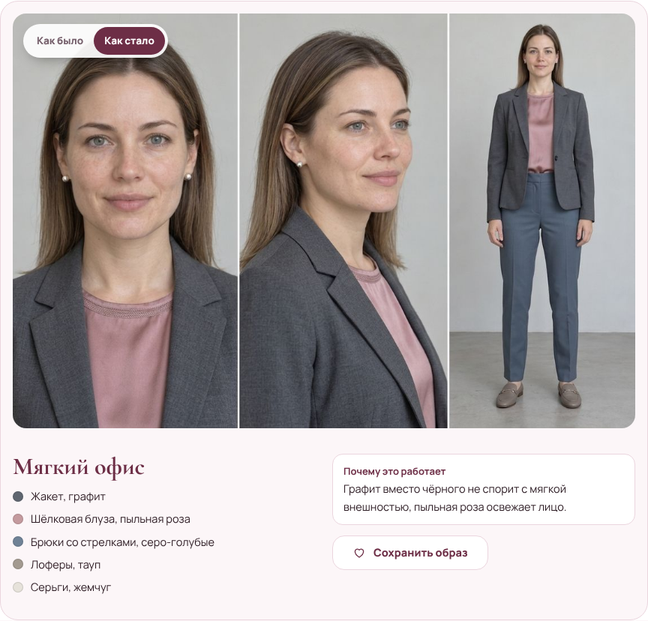
5. Лендинг: «Как было / Как стало»
Раздел «Посмотрите, как это работает»: клиентка → образ → переключатель. Открыть лендинг
Главная идея продукта

Slide 8
6. Если на сайте старая версия
Так было сегодня: у Елены вместо фото показывались рисунки. Файл на GitHub был новый, браузер — старый.
Подождать 1–5 минут
GitHub Pages обновляет сайт не мгновенно
1
Ctrl + F5 на странице
перезагрузка без памяти браузера
2
На телефоне
закрыть вкладку и открыть лендинг заново
3
Не помогло — инкогнито
Ctrl + Shift + N, вставить mn-stilist.github.io/aru/landing/
4

Slide 9


7. Карта папок на компьютере
M:\ __ 0000 __ ARU ЛИЧНЫЙ СТИЛИСТ — одна папка проекта, внутри строго эти папки.
00_Входящие
всё новое из чата и Gemini — сюда; разбираем в конце этапа
01_Протоколы
протоколы 01, 02, 03… — PowerPoint и PDF
02_Архивы
Aru_архив_v0.1_2026-10-23.zip, v0.2…
03_Документы
действующие описания и презентации (только последние версии)
04_Демо-клиентки
Айгерим: анкета, Исходник, Примерки · Елена: Исходник, Примерки
05_Gumroad
карточка товара, обложки, инструкция покупателю
99_Старое
устаревшие версии, которые жалко удалять
06_Продвижение
позже, по согласованию: сценарии и ролики HeyGen

Slide 10



8. Три правила порядка
Когда спешим, файлы разлетаются «куда попало». Эти правила это останавливают.
Всё новое — в 00_Входящие
Разбор в конце этапа
Новая папка — только вместе
Скачали из чата, Gemini, почты — сначала сюда. Не думаем, куда класть, пока работаем.
Раскладываем Входящие по папкам. В протоколе — слайд «Карта папок».
Договорились → папка появляется на карте в протоколе и в README на GitHub.
Имена файлов: Клиентка_Образ (Айгерим_Работа, Елена_Праздник) · протоколы NN_ГГГГ-ММ-ДД_Тема · архивы Aru_архив_vX.X_дата. Без «(1)» в конце и без знаков «;».

Slide 11






9. Подписка и лимиты — при тестировании
Каждая примерка стоит денег. Одна клиентка не должна «съесть» весь бюджет. Карточку Gumroad и лендинг пока не правим.
Ключ на 30 дней
как в Тендер Радаре: продлила — работает, нет — ключ отключается
Квота примерок в месяц
например 30, счётчик в профиле
Пакеты докупки
кончилась квота — можно докупить
Не чаще N в час
например 10 — защита от «спама»
Всё через сервер
ключ Gemini только на сервере Supabase, не в браузере
Лимит расходов в Google
потолок в месяц — выше не спишут

Slide 12





10. Уроки этапа
Каждый образ — с исходника
Новый чат и исходное фото, иначе вещи «наслаиваются»
Лицо важнее ткани
Gemini держит лицо, поэтому выбрали его
Вещь описывать целиком
Цвет + фасон + ткань + детали — меньше переделок
Сайт старый — Ctrl + F5
Проверено сегодня на фото Елены
Спешка → 00_Входящие
Не думать, куда класть, пока работаем
Чистые имена файлов
Без «(1)» и «;», по шаблону Клиентка_Образ

Slide 13
11. Следующие шаги — по одному
1
Протокол №3 → 01_Протоколы, архив v0.2 → 02_Архивы
2
Release v0.2 на GitHub (Claude даёт шаги, публикуете вы)
3
Перестроить прототип вокруг «превращения» на реальных фото
4
Подключить коннектор Supabase, когда сайт Supabase заработает
5
Ключи, подписка и лимиты на сервере — после тестов

